Slide 1

Estudo de caso: uma análise do aplicativo

Slide 2
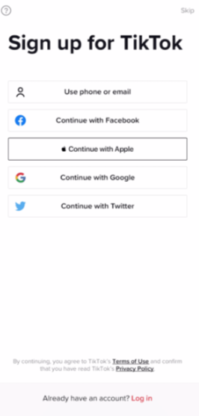
Redirecionamento para a tela inicial
A página inicial do aplicativo “TikTok” solicita ao usuário o login, dando diversas opções de entrada: Número de telefone, E-mail, Facebook, Apple, Google ou Twitter.
Para o usuário não é tão interessante, visto que não é possível visualizar previamente o funcionamento do aplicativo.
Muitos usuários acabam desistindo de visualizar o conteúdo ao ver a obrigatoriedade do login, mesmo contendo a opção de “pular”.
https://growth.design/case-studies/tiktok-feed-psychology

Slide 3
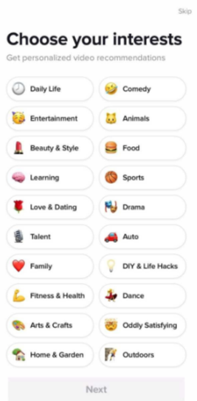
tela de Seleção de interesses
Na próxima tela, é necessário escolher os interesses pessoais do usuário.
São listados 20 interesses diferentes. Para o usuário, muitas opções são desnecessárias. Ainda que, para o algoritmo de feed do TikTok, comportamentos do usuário refletem muito mais do que assinalar interesses previamente.
https://growth.design/case-studies/tiktok-feed-psychology

Slide 4
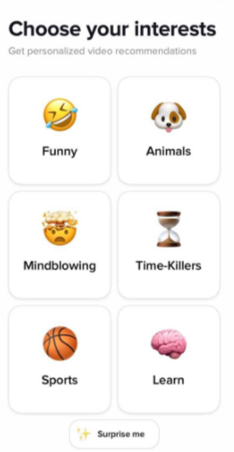
Tela de seleção de interesses
Esta é uma sugestão de tela mais interessante.
Contemplando apenas 6 opções para o usuário escolher, abrangido temas mais usuais.
https://growth.design/case-studies/tiktok-feed-psychology

Slide 5
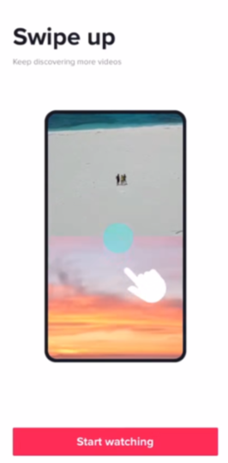
Tela de tutorial de navegação
O tutorial de navegabilidade sugere ter um funcionamento simples.
Basta deslizar para cima para ver os conteúdos.
https://growth.design/case-studies/tiktok-feed-psychology

Slide 6
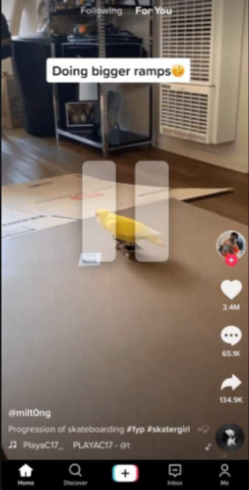
Visualização de conteúdo
A visualização do conteúdo no feed funciona de forma interessante.
A menos que o usuário pause o conteúdo (vídeo), o conteúdo entra em um looping de reprodução, eliminando qualquer tempo de inatividade.
Isto é considerado uma experiência emersiva. Interfaces sem distrações podem aumentar significativamente o envolvimento do usuário. Seja para pesquisas, aplicativos de produtividade ou conteúdos.
https://growth.design/case-studies/tiktok-feed-psychology

Slide 7
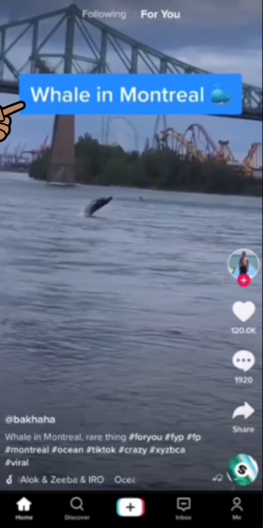
Conteúdo com a localização real
Em pouco tempo de navegação, observou-se o aparecimento de um conteúdo marcando a localização do usuário (Montreal, Canadá).
Este fato chama atenção, visto que não foi solicitado uma permissão para o usuário ceder a localização real.
O TikTok utiliza o endereço de IP para personalização de conteúdo. Isso elimina a necessidade de solicitação de permissão de “Serviços de Localização”. Esta ação pode ser considerada intrusiva.
https://growth.design/case-studies/tiktok-feed-psychology

Slide 8
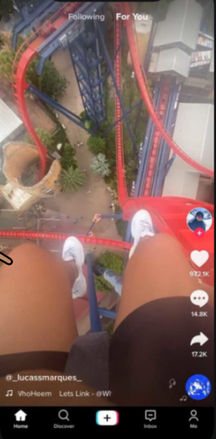
SIMILARIZAÇÃO DE CONTEÚDOS
No aplicativo, é comum que um conteúdo que é assistido muitas vezes, ou pesquisado na plataforma molde o feed posteriormente, mostrando conteúdos similares.
Isso faz com que o usuário fique receoso em explorar conteúdos, mudando o seu comportamento na plataforma.
Este fenômeno é intitulado como “Efeito Hawthorne”, e ocorre quando o usuário sente que está sendo “observado”.
Uma solução para isto, é o aplicativo utilizar o “Modo Incógnito”, igual ao YouTube.
https://growth.design/case-studies/tiktok-feed-psychology

Slide 9
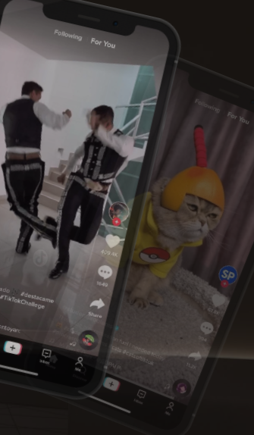
EFEITO VICIANTE
A permanência no aplicativo é muito maior do que em outras plataformas por três motivos:
CURTO: O s conteúdos apresentam em média 16 segundos. (9x menos que a média do Facebook). O feed, portanto, se adapta mais rápido.
EFEITO SNAPPED: Não há necessidade de ajustar e/ou mirar nos vídeos. Basta mover o dedo.
SURPREENDENTE: O usuário ou aprende, ou ri, ou fica emotivo. Sempre será um conteúdo personalizado.
https://growth.design/case-studies/tiktok-feed-psychology

Slide 10
INTEGRANTES
ANA PAULA SZYMCZAK
LEONARDO SARRUF

